Slide 1
Работа с родителями по воспитанию патриотических чувств у детей (из опыта работы)
Выполнила:
Спирина О.П.
воспитатель МАДОУ №51
пгт Малышава

Slide 2
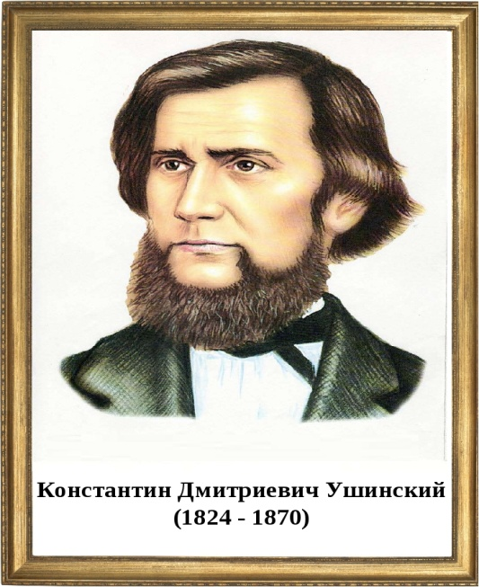
К.Д.Ушинский
«Ребенку нечего отрицать, ему нужна положительная пища, кормить его ненавистью, отчаянием и презрением может только человек, не понимающий потребностей детства».

Slide 3
Актуальна ли сегодня эта проблема?
Актуальность как необходимость – очевидна.
Актуальность проблемы заключается в том, что современные дети мало знают о родном городе, стране, особенностях народных традиций, часто равнодушны к близким людям. Поэтому главная задача – как можно раньше пробудить в детях любовь к родной земле, формировать у них такие черты характера, которые помогут стать достойным человеком и гражданином своей страны, воспитать любовь и уважение к родному дому, детскому саду, родной улице, любовь и уважение к армии, гордость за мужество воинов, развивать интерес к доступным ребенку явлениям общественной жизни.

Slide 4
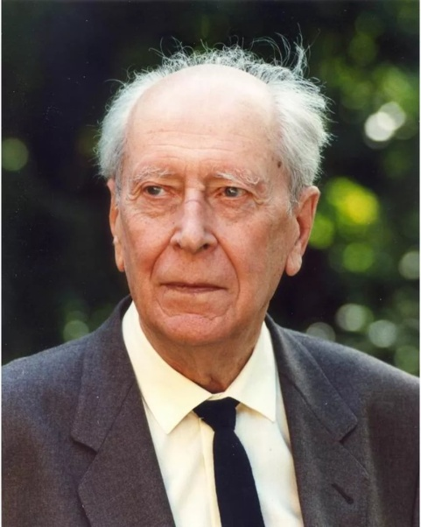
Д. С. Лихачев писал:
«Воспитание любви к родному краю, к родной культуре, к родному городу, к родной речи – задача первостепенной важности, и нет необходимости это доказывать. Но как воспитать эту любовь? Она начинается с малого- с любви к своей семье, к своему дому. Постепенно расширяясь, эта любовь к родному переходит в любовь к своему государству, к его истории, его прошлому и настоящему, а затем ко всему человечеству».

Slide 5
Работа над проектом проходит в несколько этапов:
1) постановка цели;
2) поиск формы реализации проекта;
3)разработка содержания всего учебно-воспитательного процесса на основе тематики проекта;
4) организация развивающей, познавательной, предметной среды;
5) определение практической деятельности;
6) организация совместной (с педагогами, родителями и детьми) творческой, поисковой и практической деятельности;
7) коллективная реализация проекта, его демонстрация.

Slide 6
Проект «Давайте познакомимся»

Slide 7
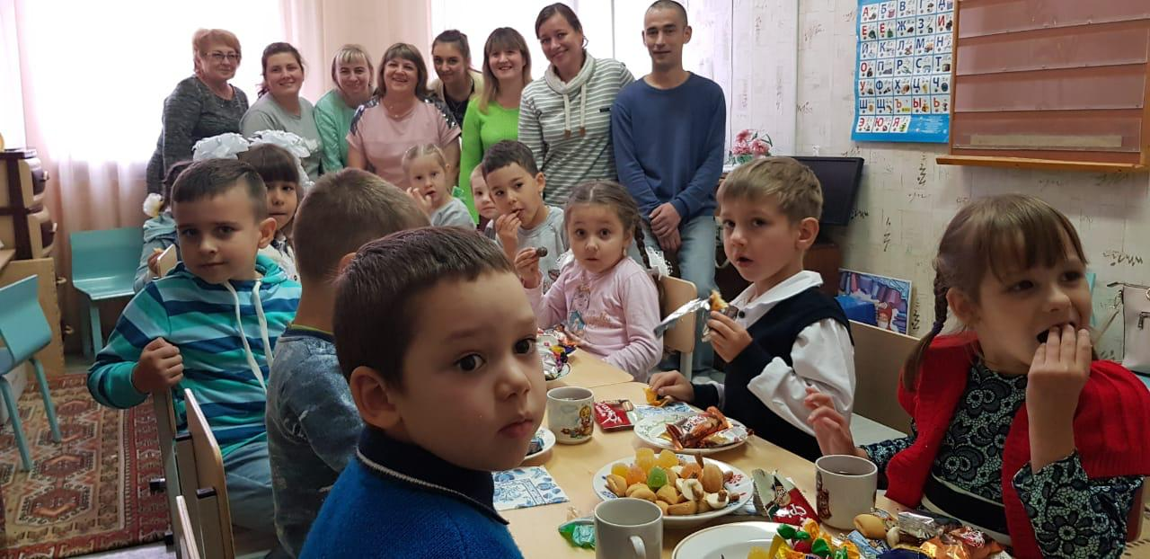
День Знаний «Первая встреча»

Slide 8
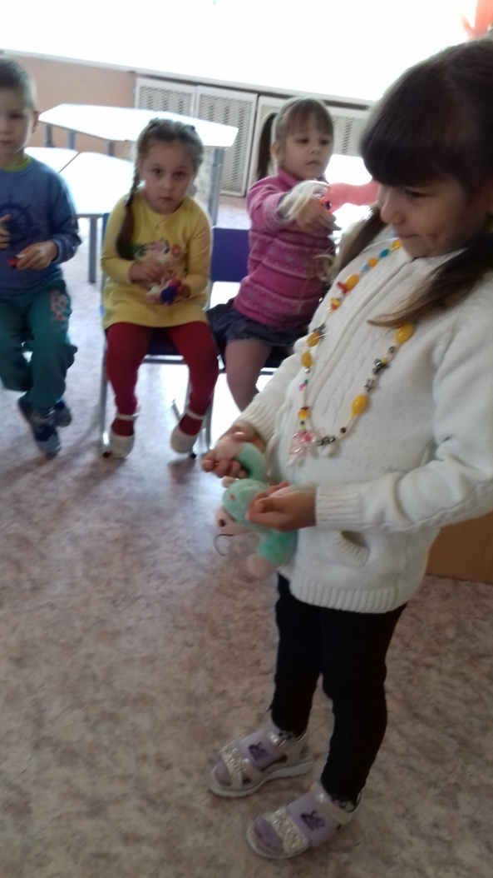
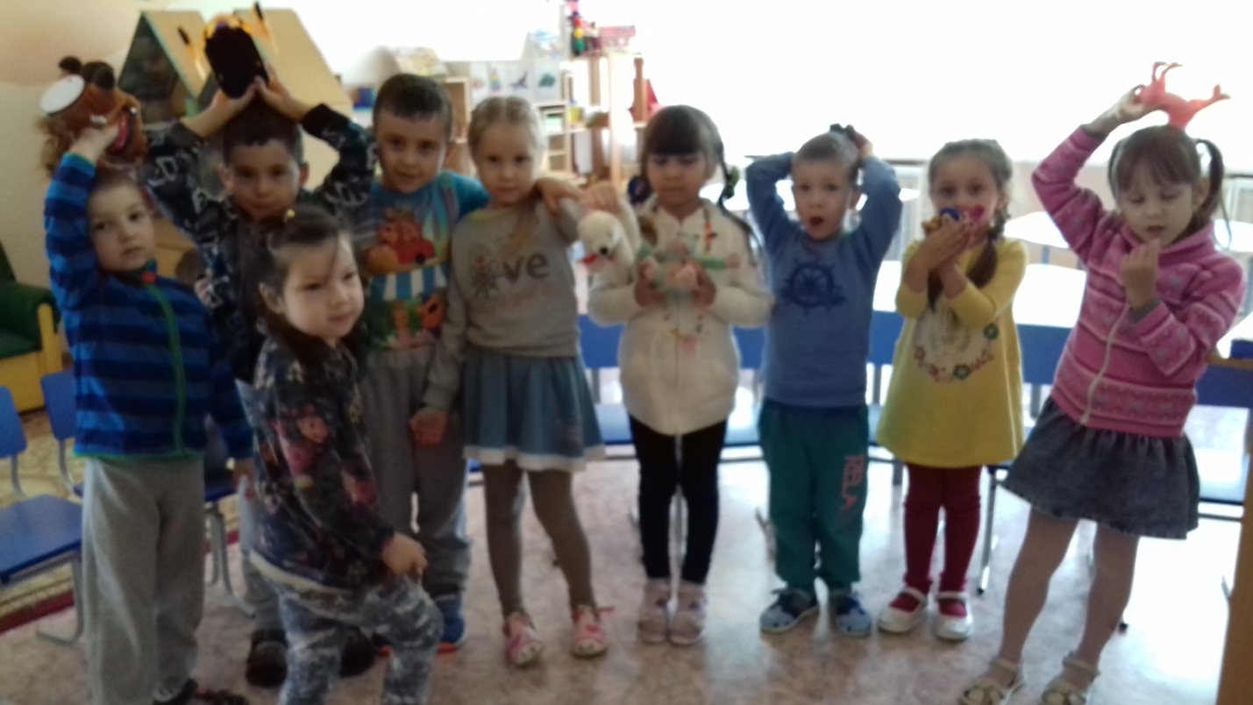
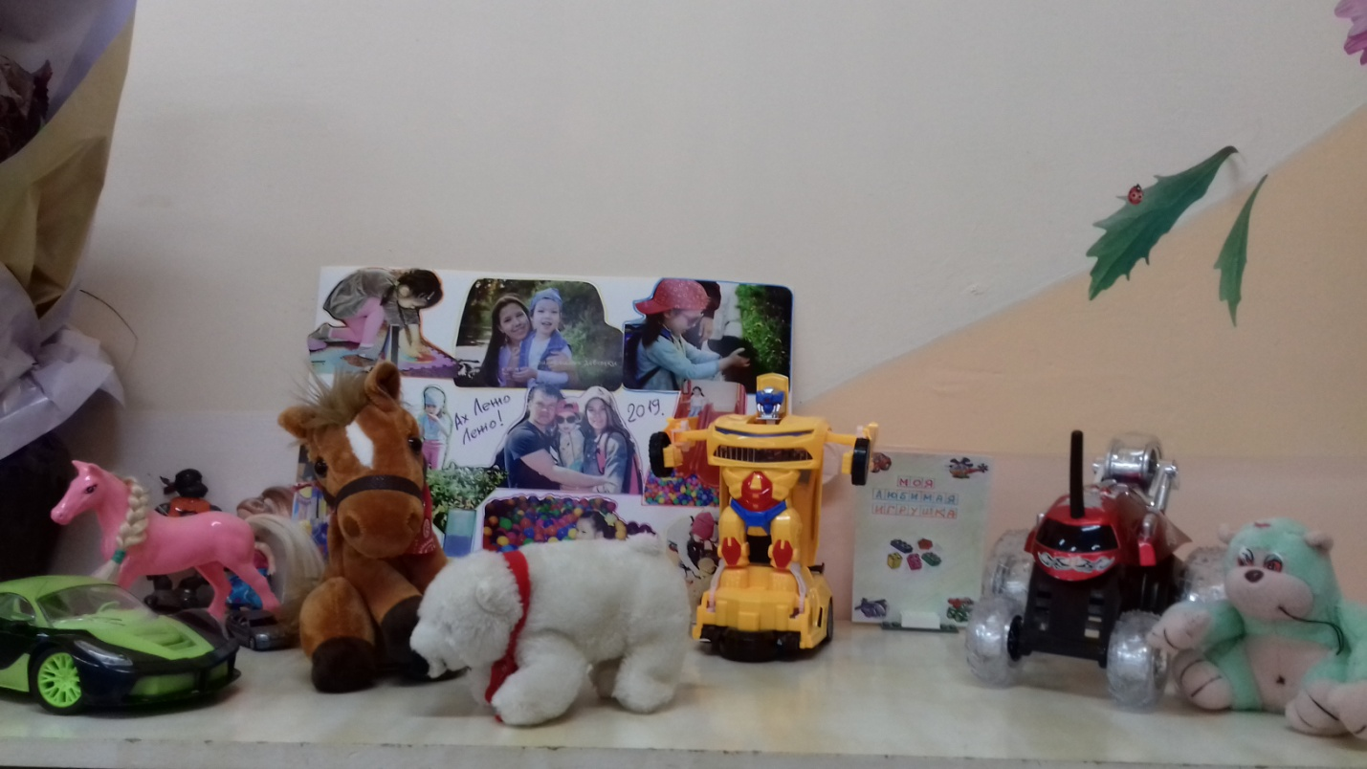
В рамках реализации проекта:
Составление рассказов о своей семье , любимой игрушке, организация фотовыставок с помощью родителей;
Проведение анкетирования родителей «Успехи моего ребенка в 5 лет».
-

Slide 9
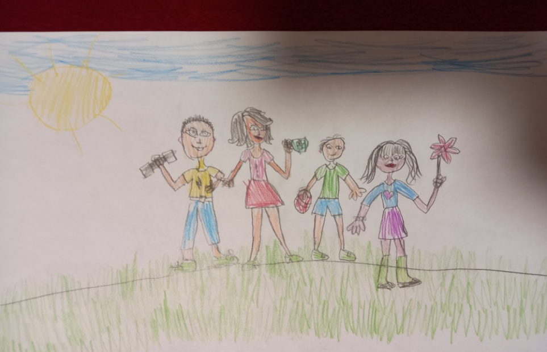
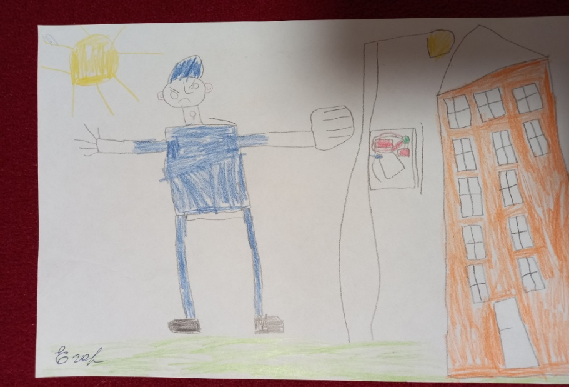
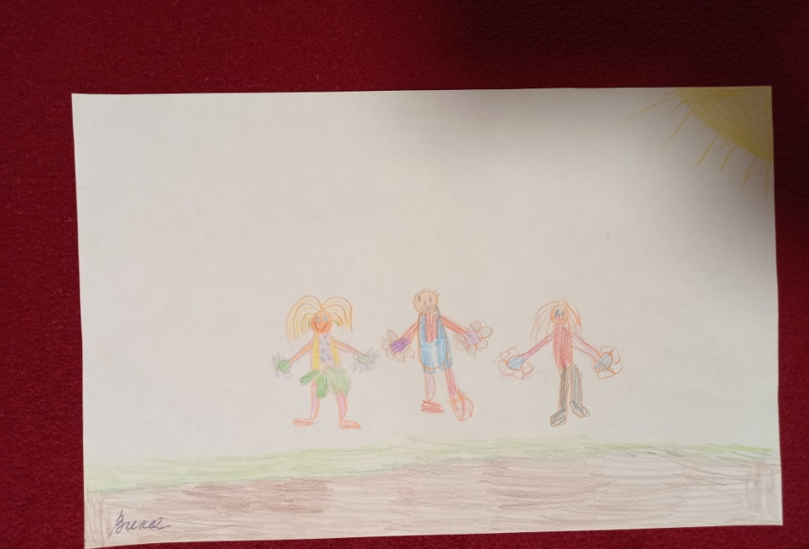
Рисование «Моя семья»;

Slide 10
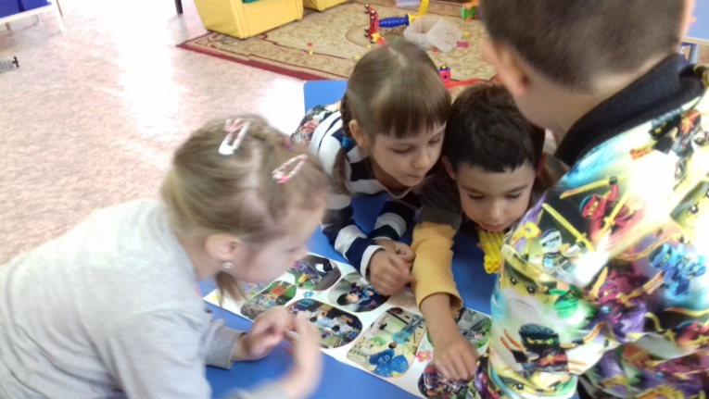
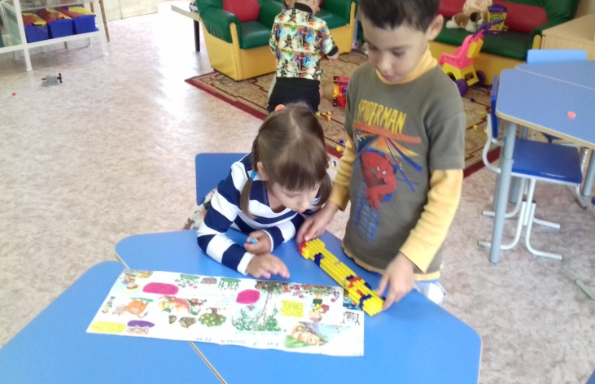
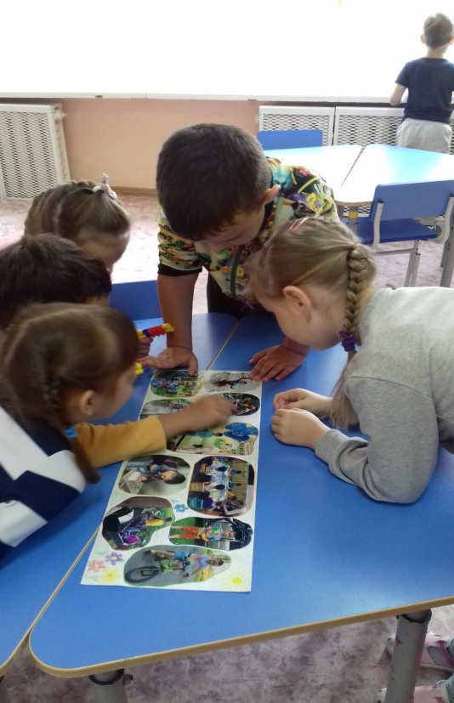
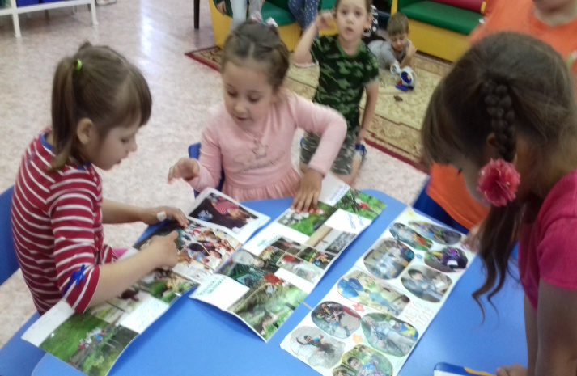
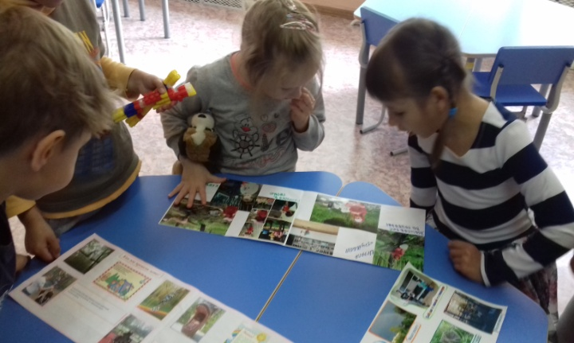
Коллаж «Летний отдых всей семьей»

Slide 11
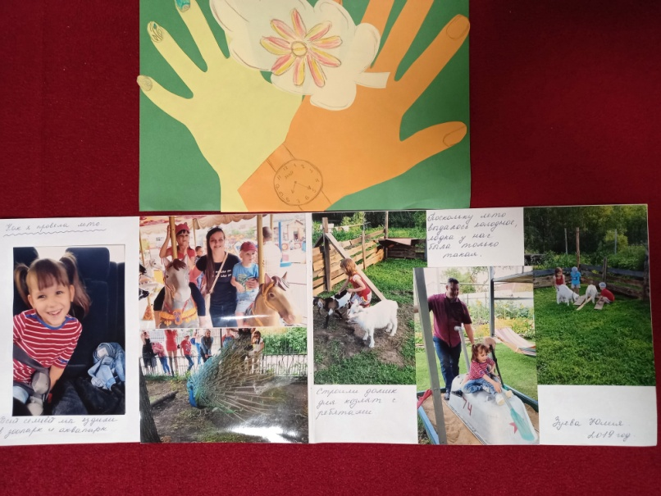
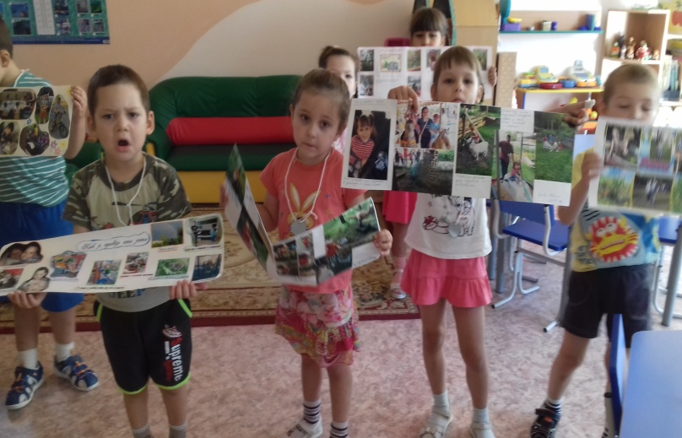
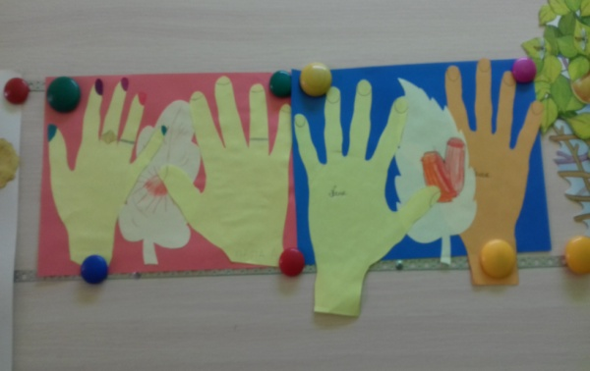

Slide 12
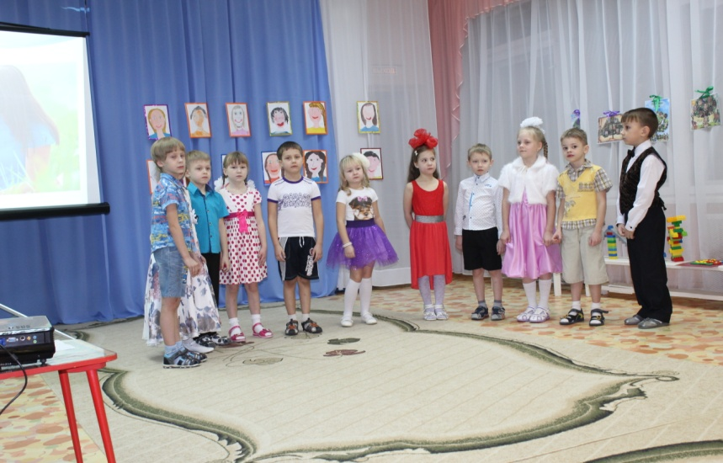
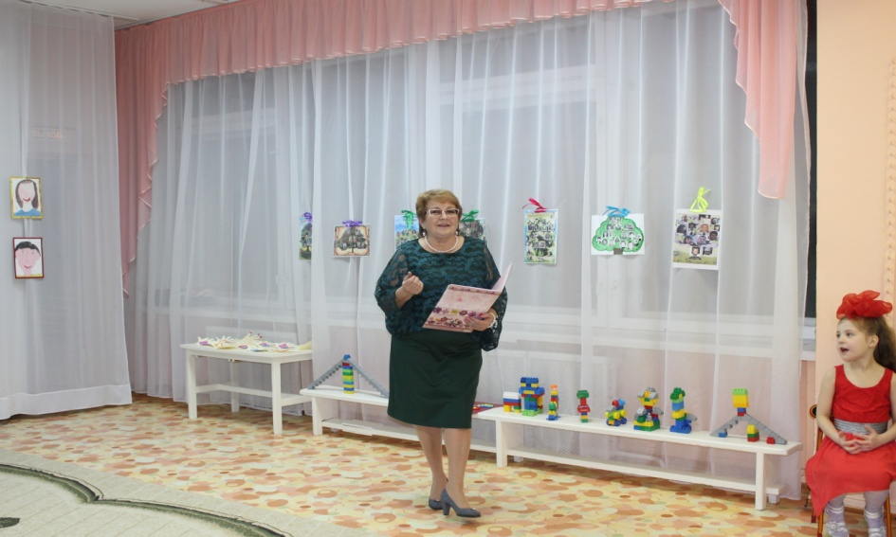
Дети совместно с родителями создали рисунок«Генеалогическое древо»

Slide 13
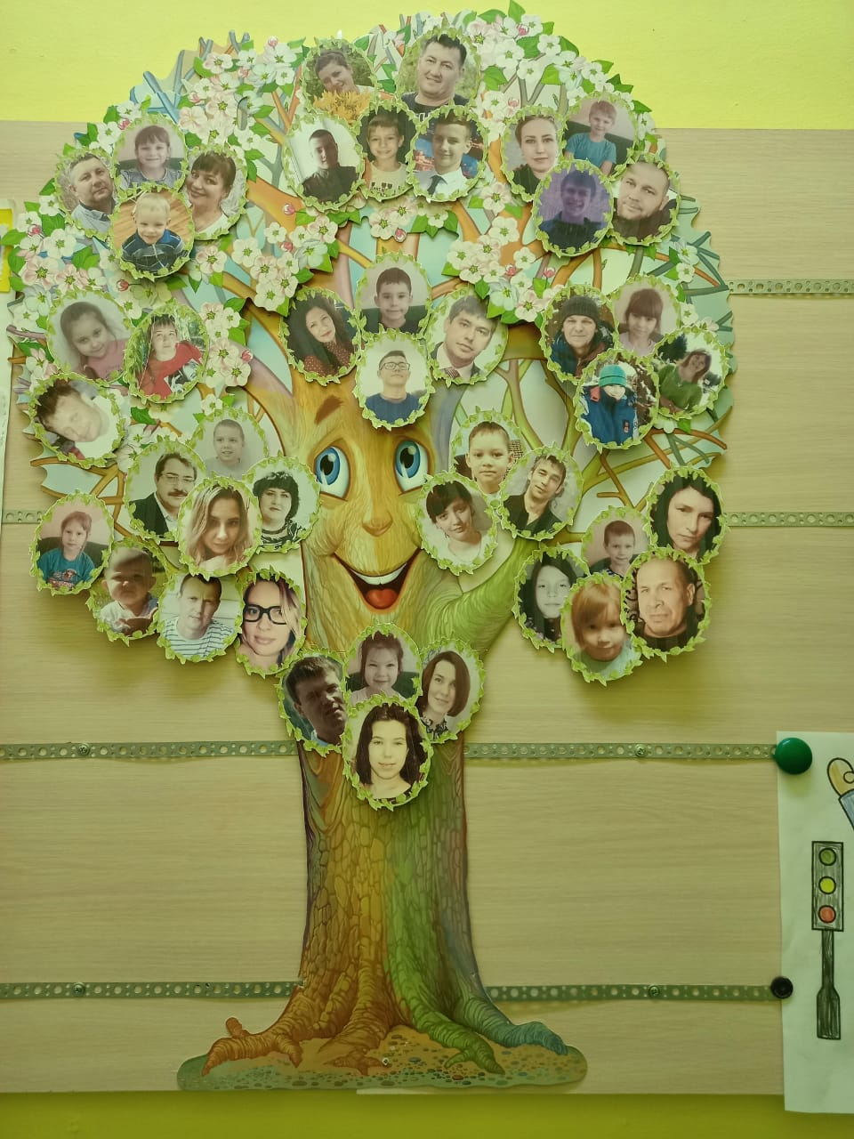
Это наша большая семья

Slide 14
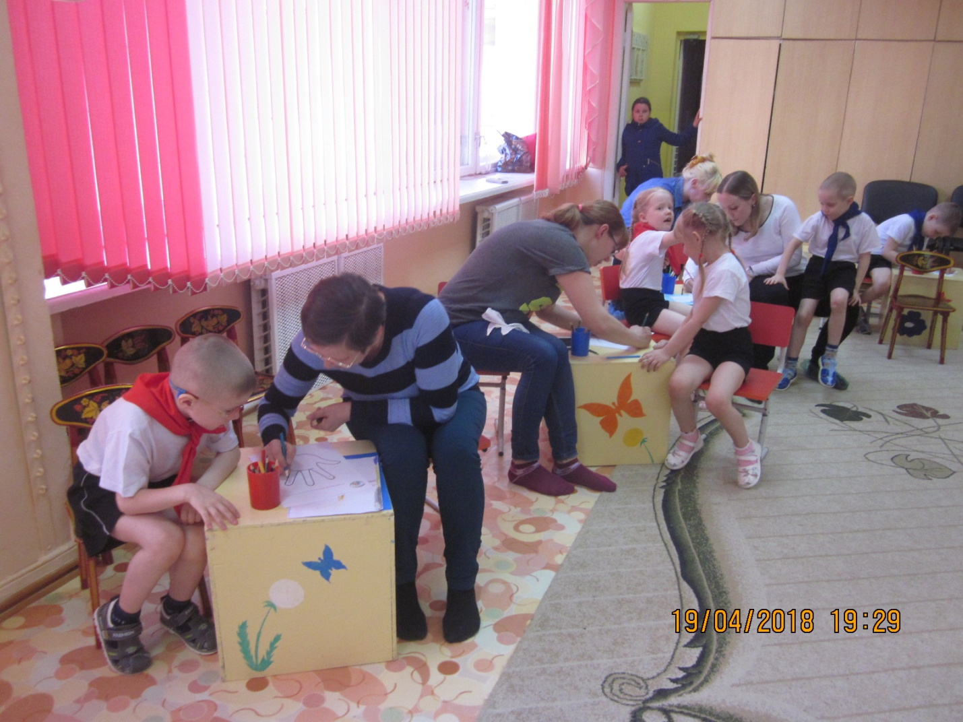
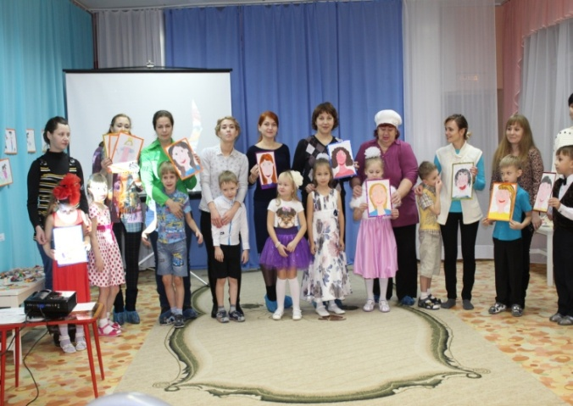
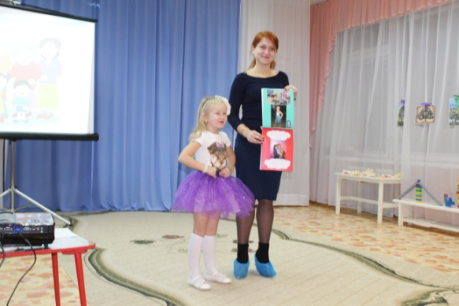
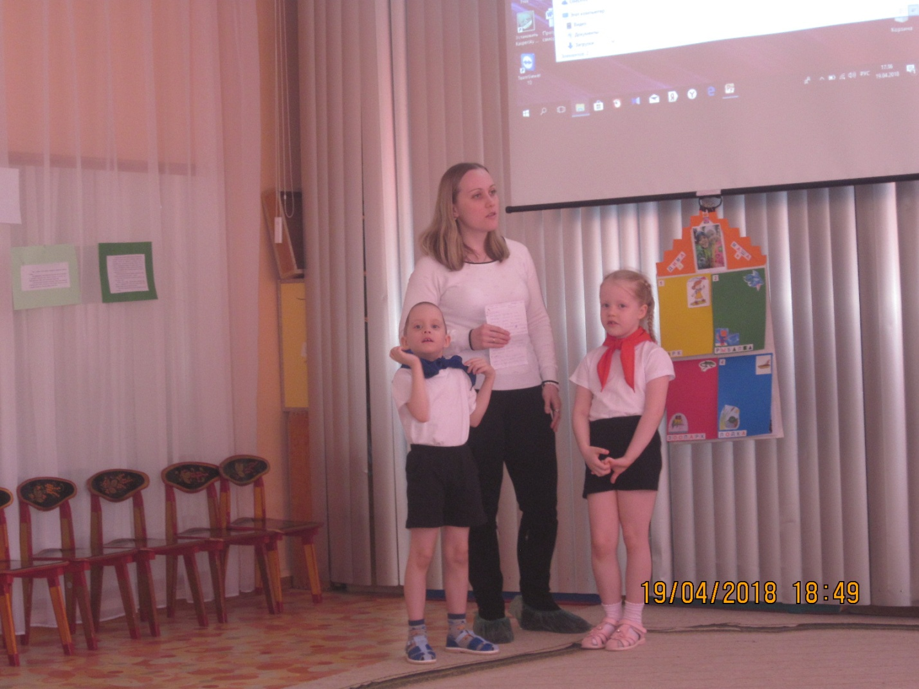
Познавательно-игровые тренинги «Мы вместе, мы рядом»

Slide 15
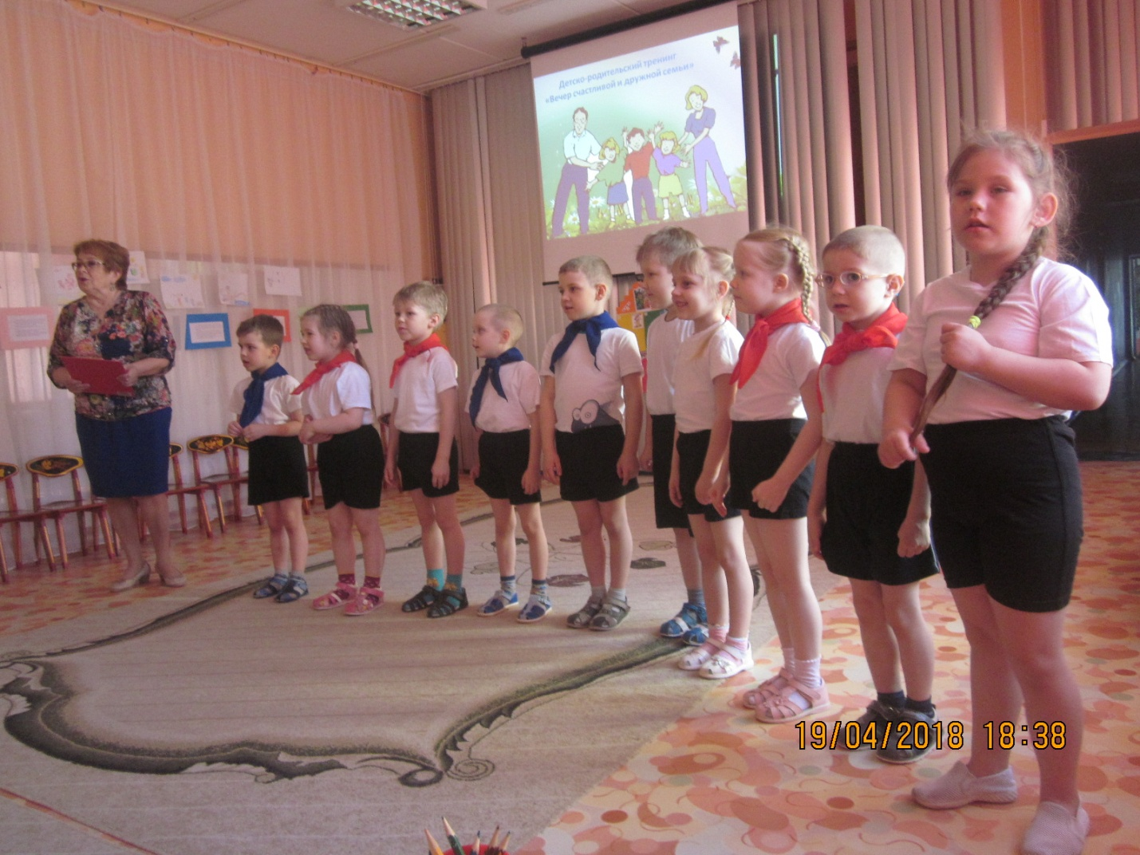
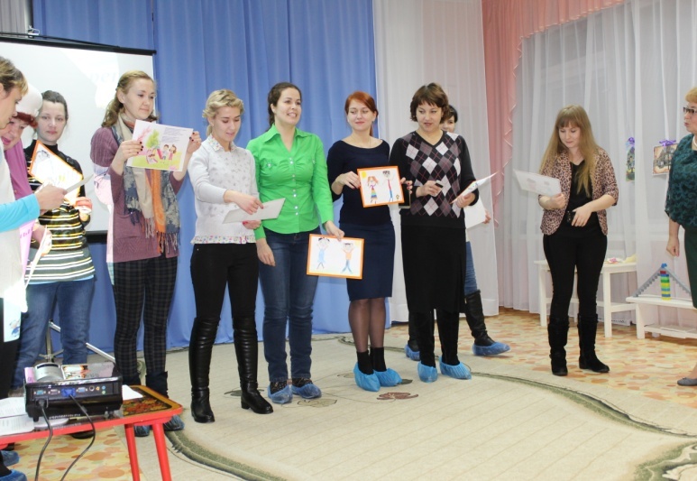
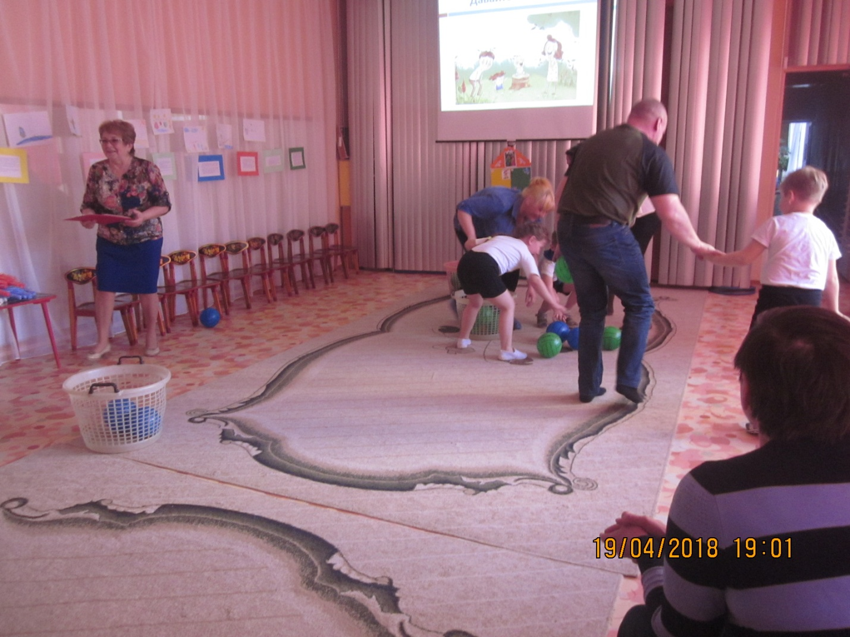
«Совместный отдых-польза и счастье»

Slide 16
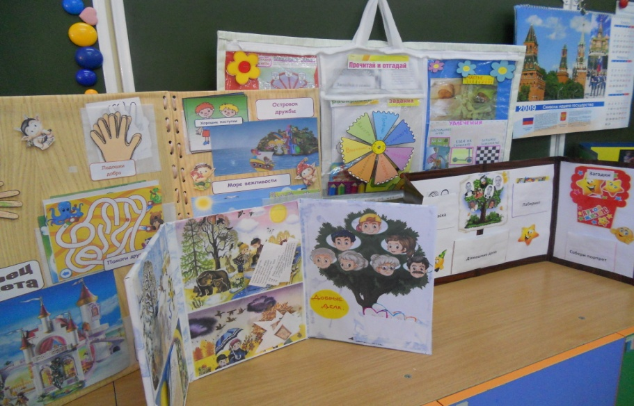
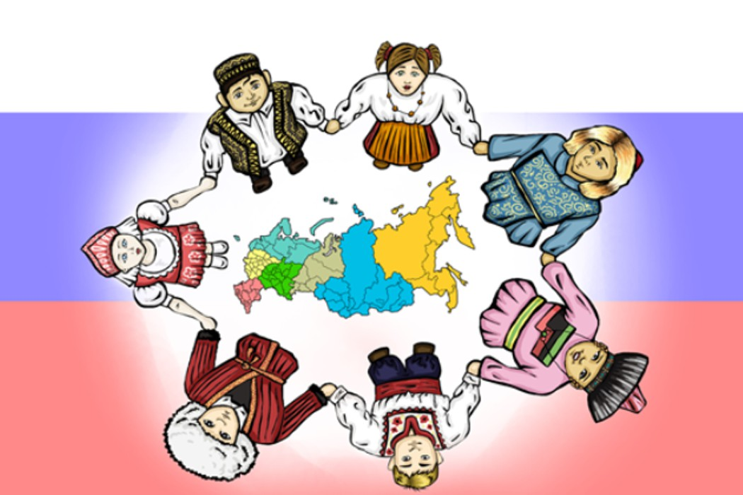
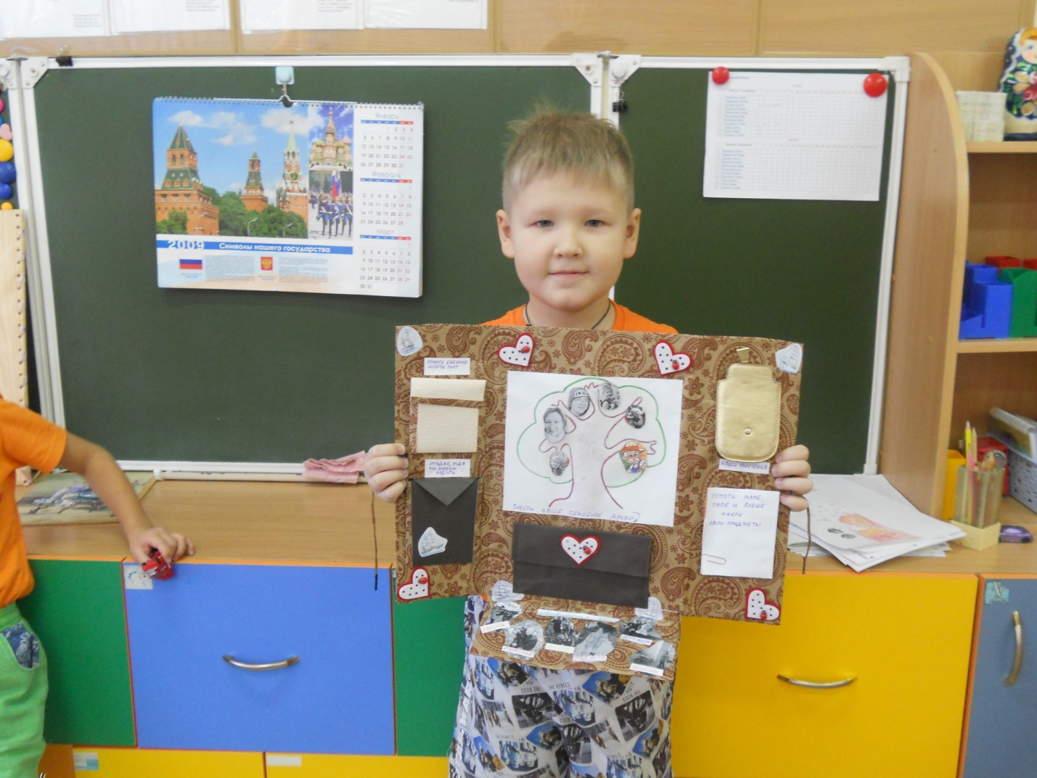
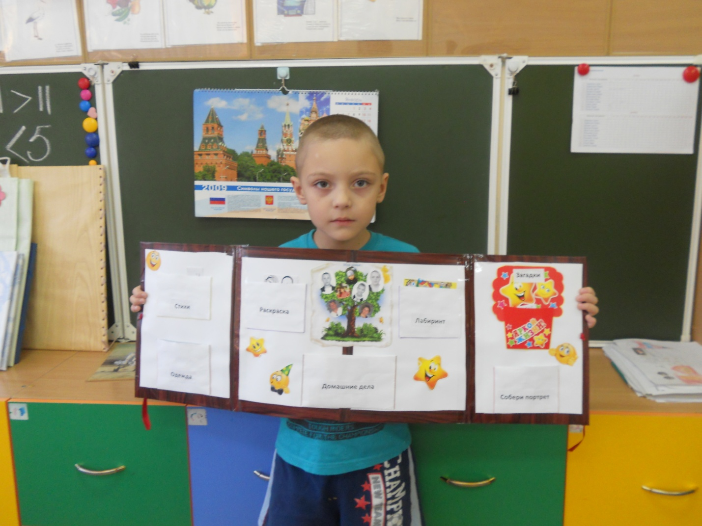
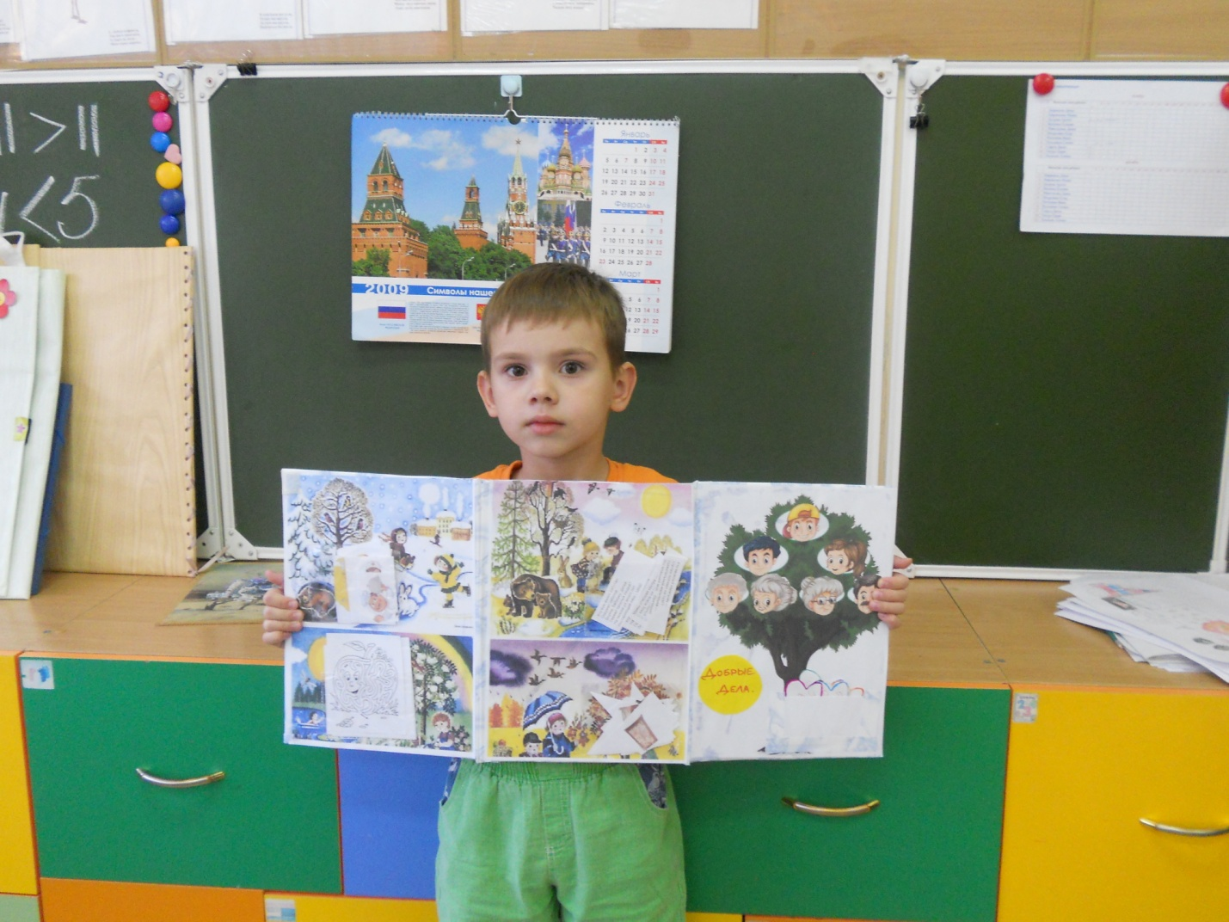
Проект «В дружбе народов единство России»

Slide 17
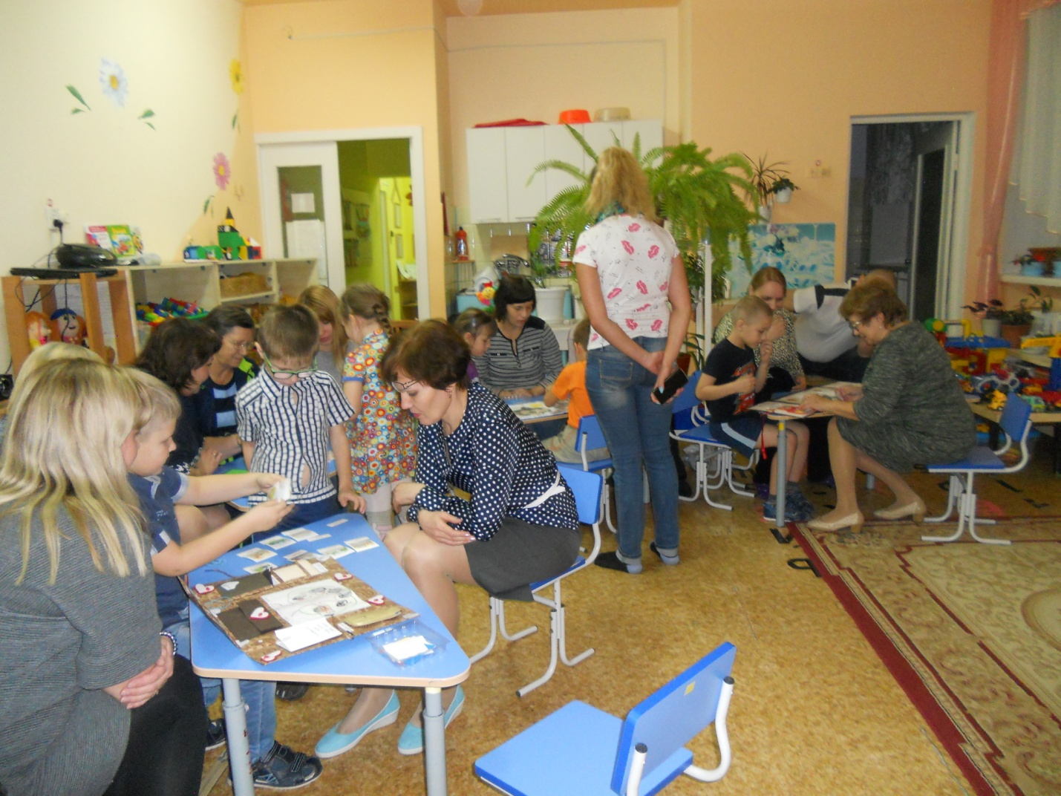
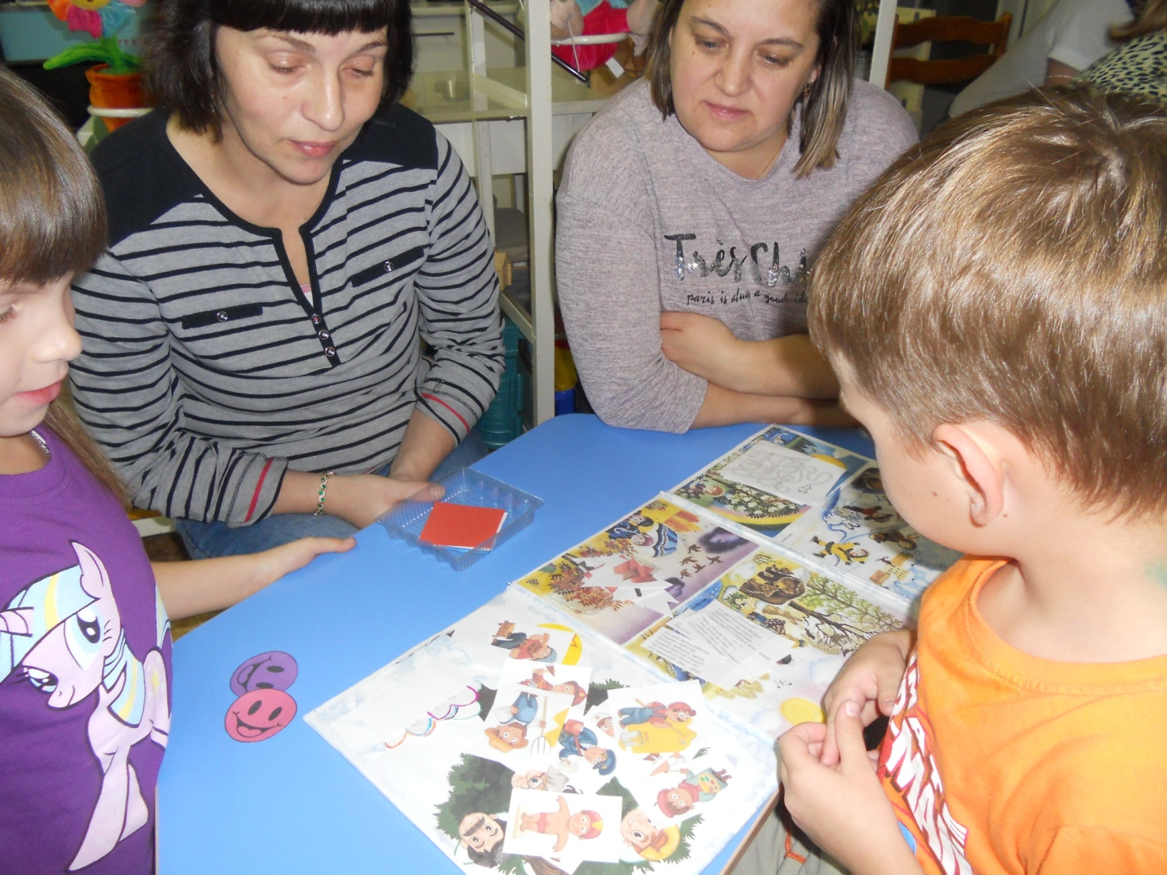
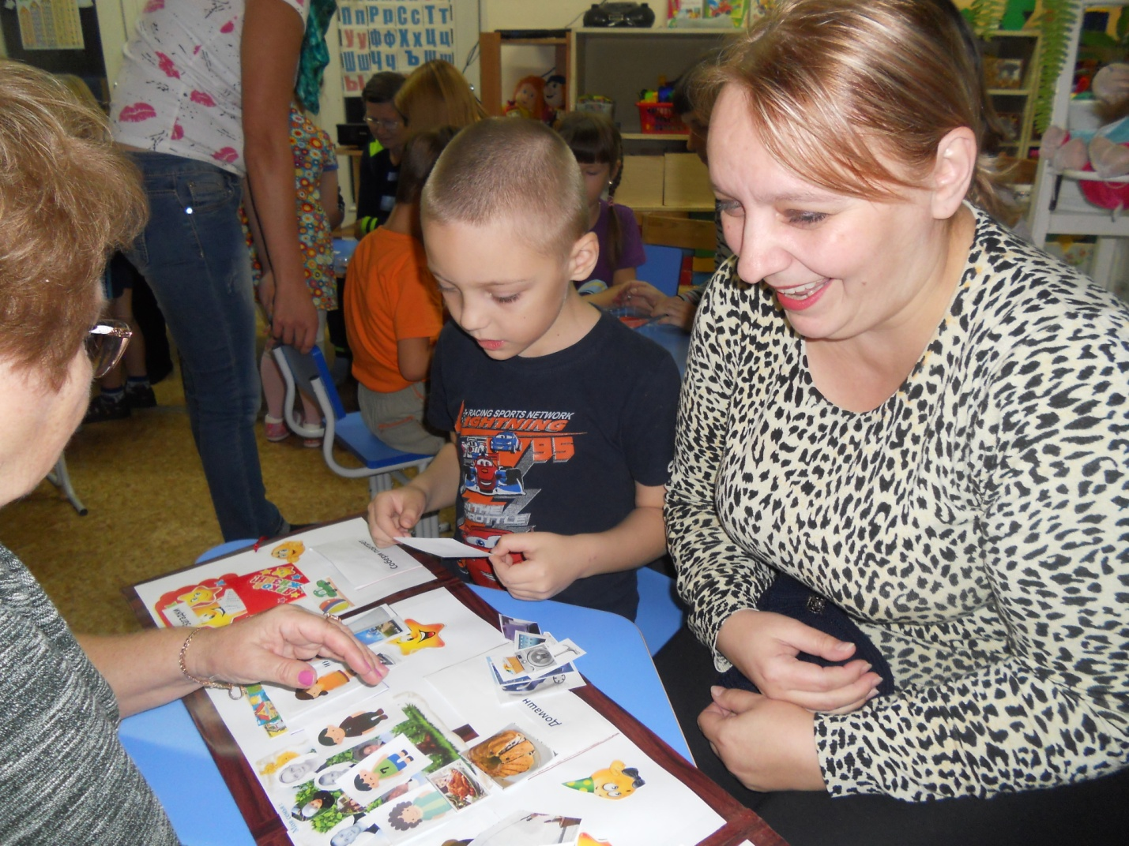

Slide 18
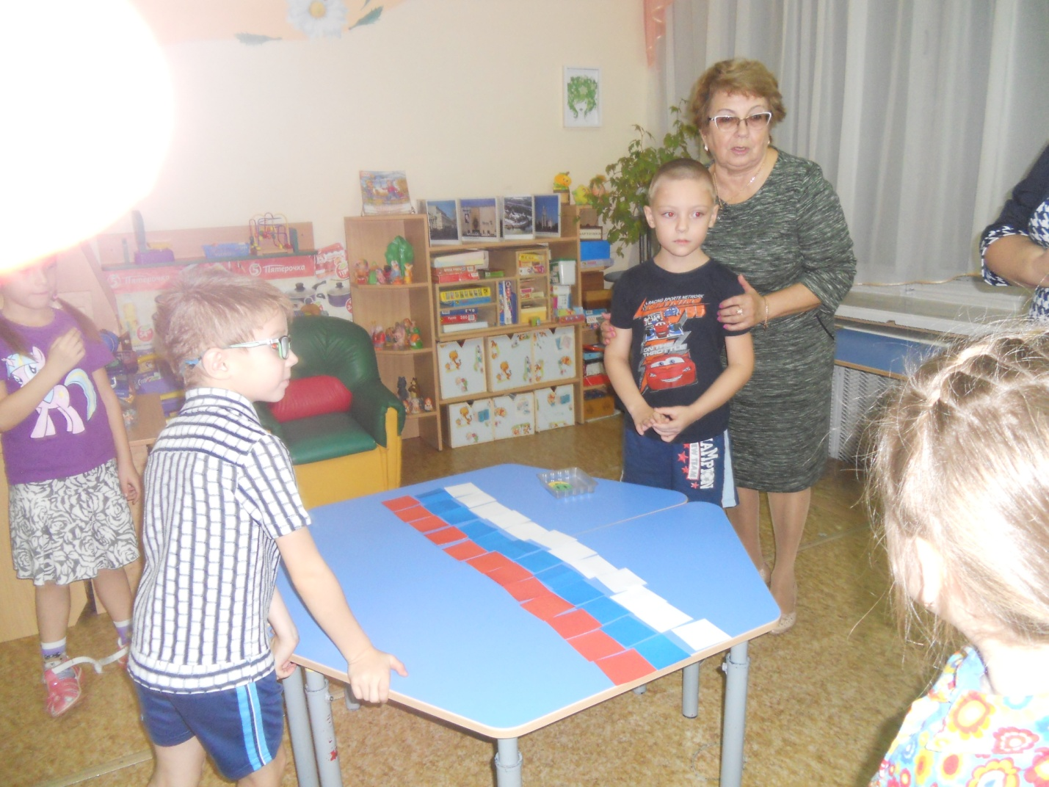
Это наш Российский флаг

Slide 19
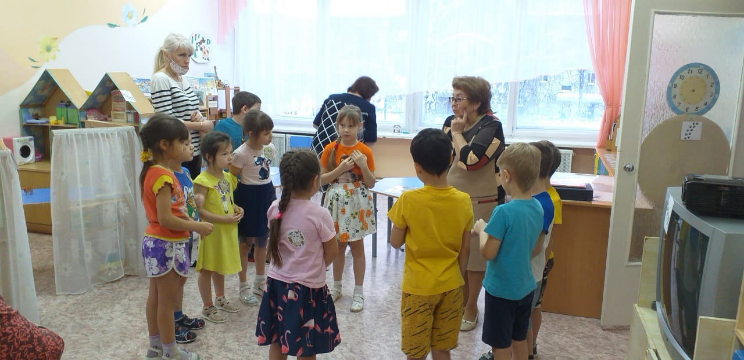
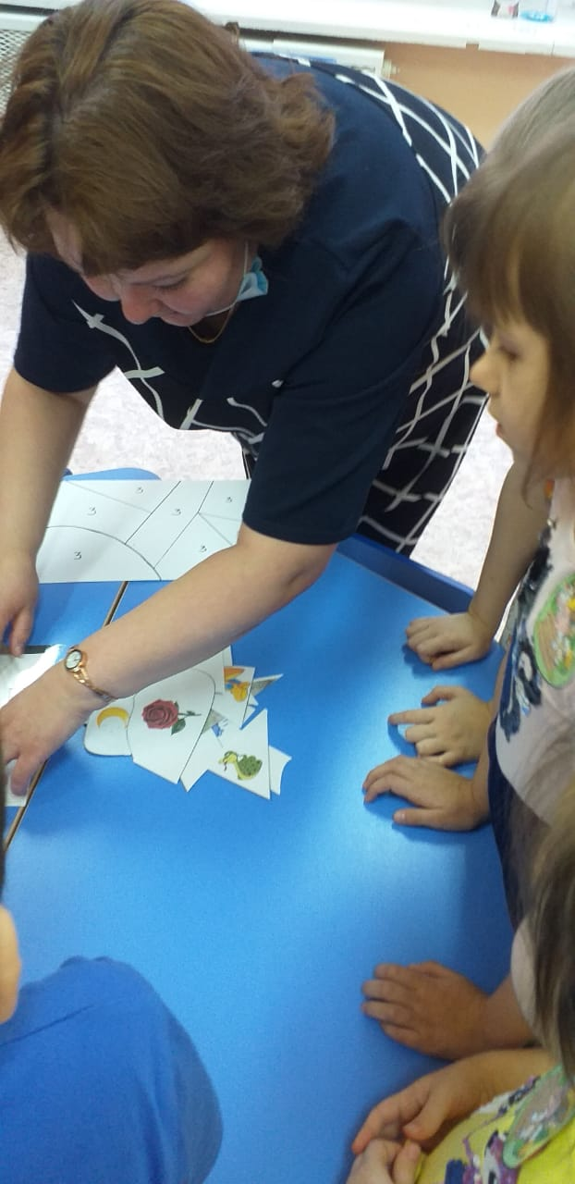
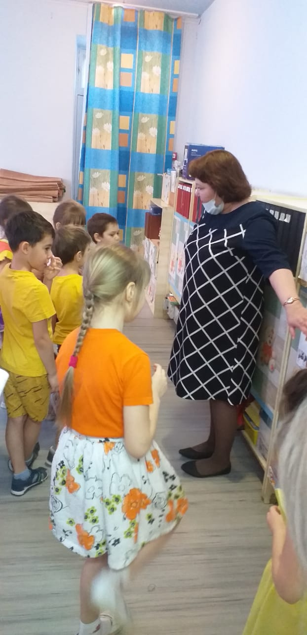
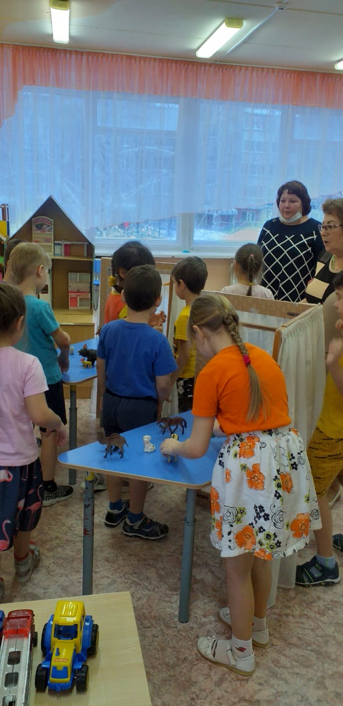
Проект «Край родной земля уральская»

Slide 20
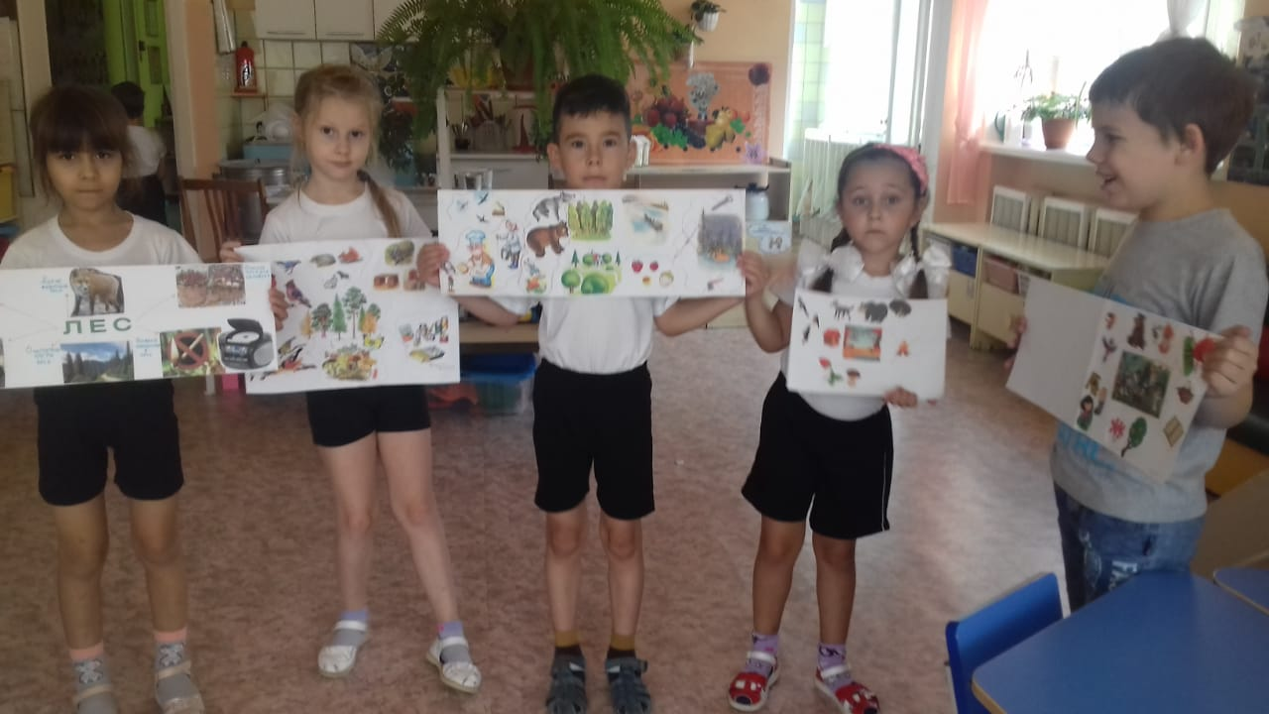
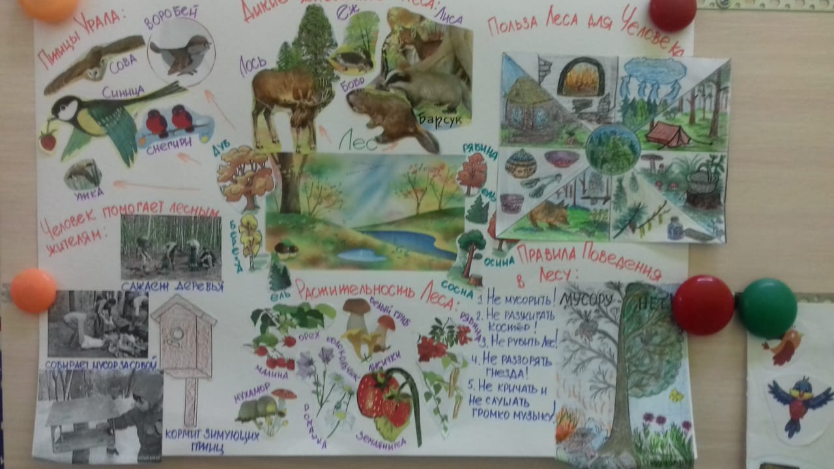
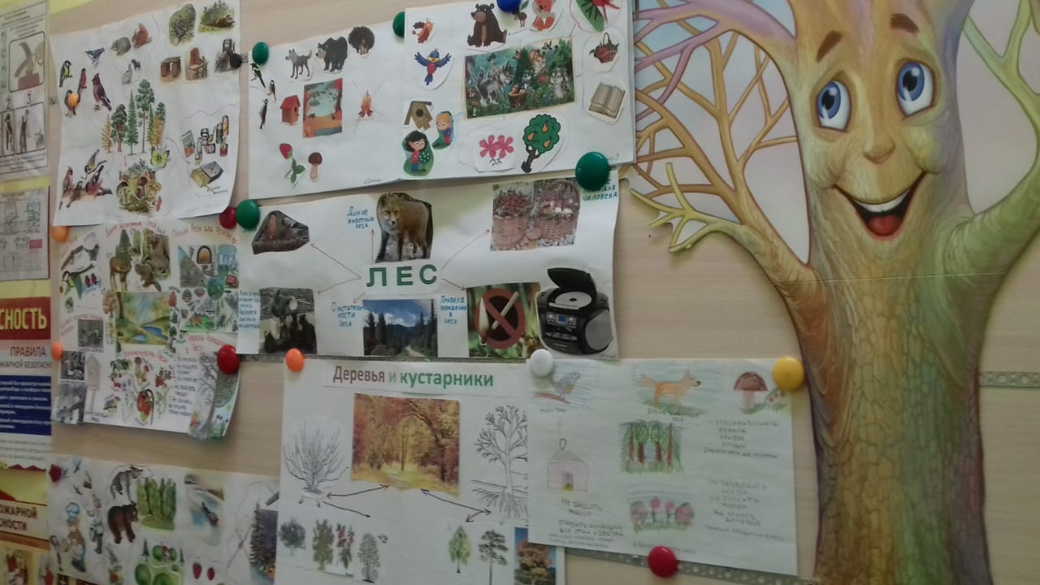
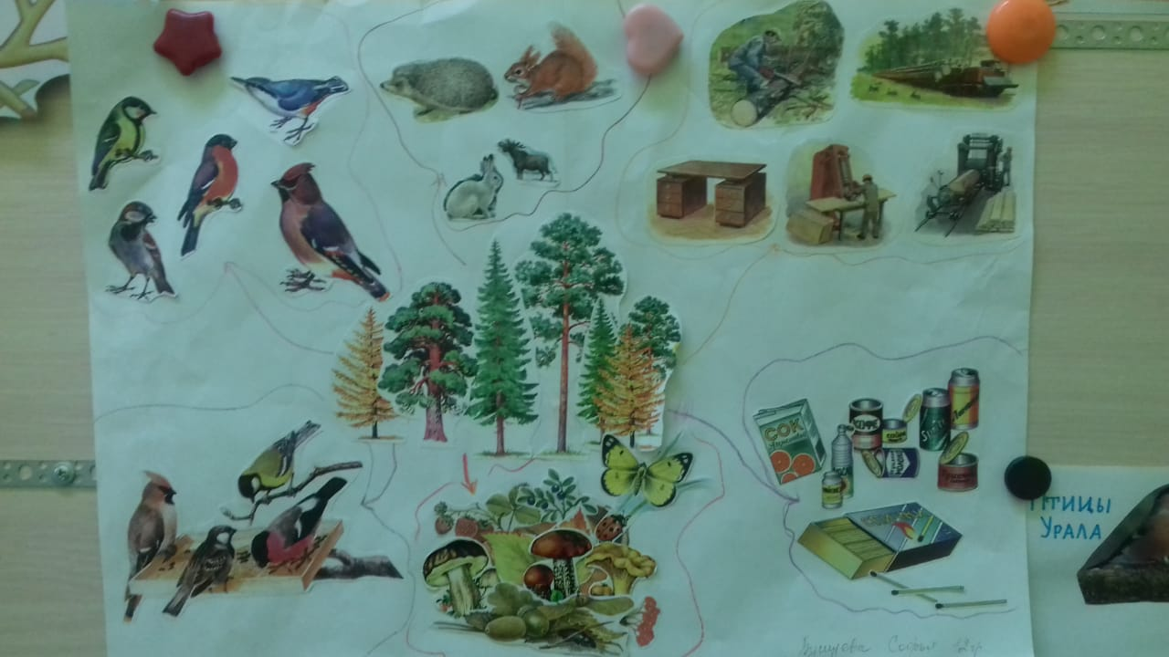
Мыслительные карты

Slide 21
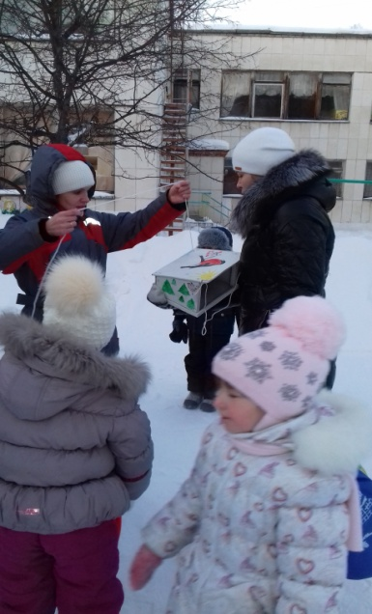
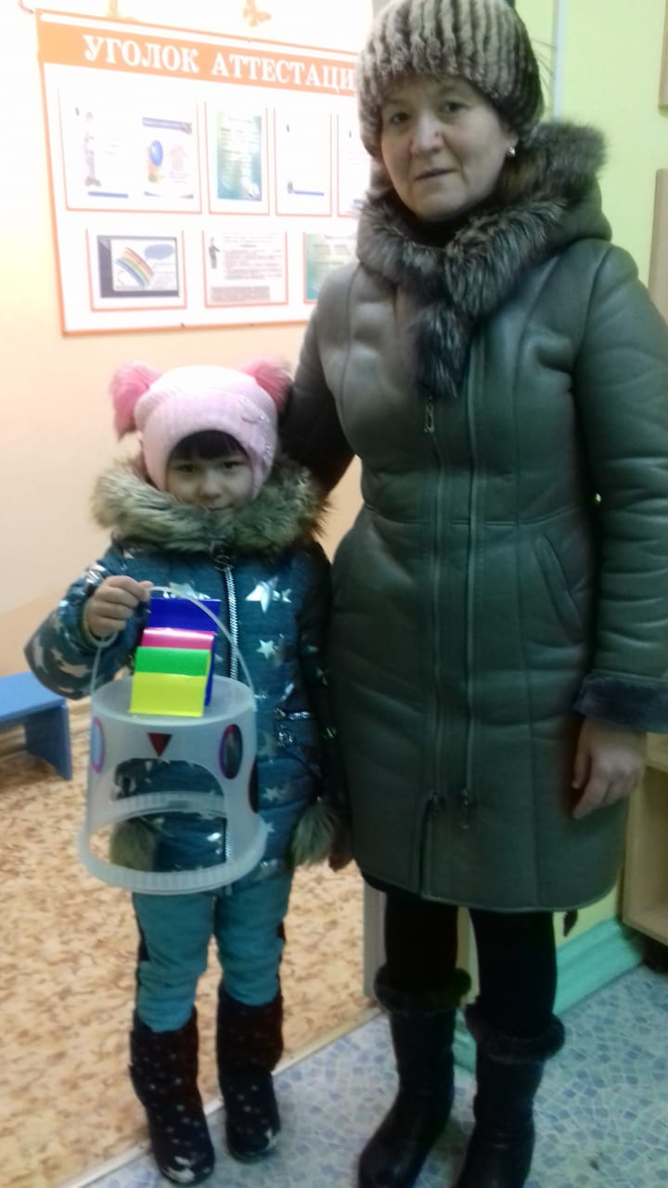
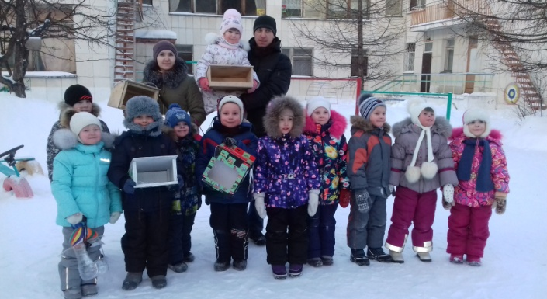
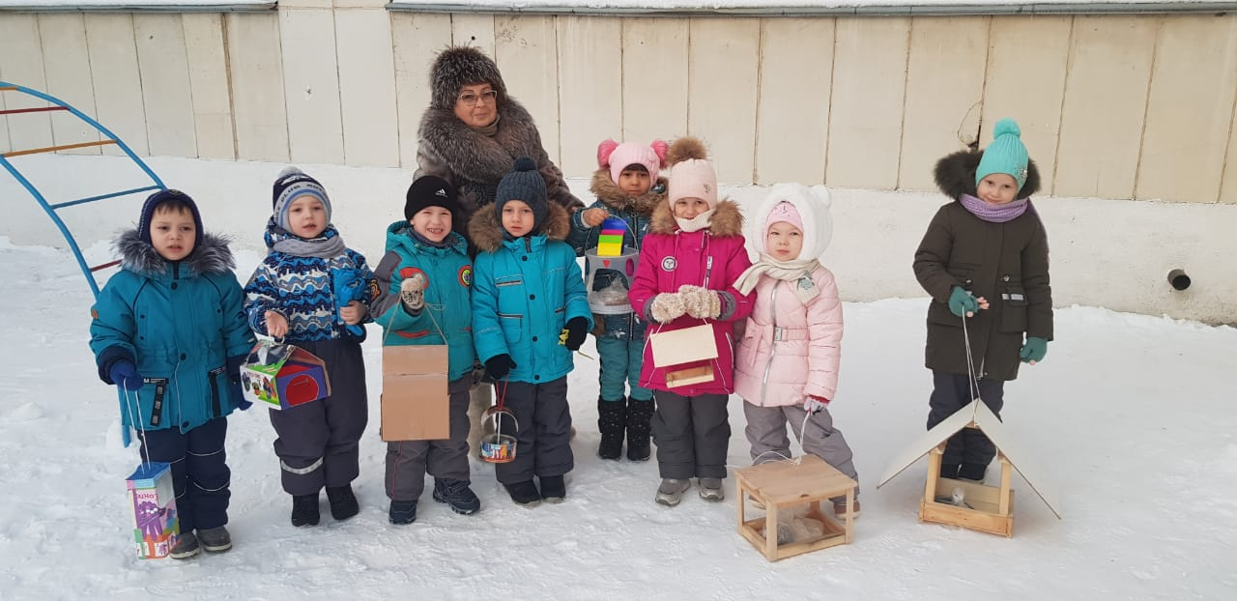
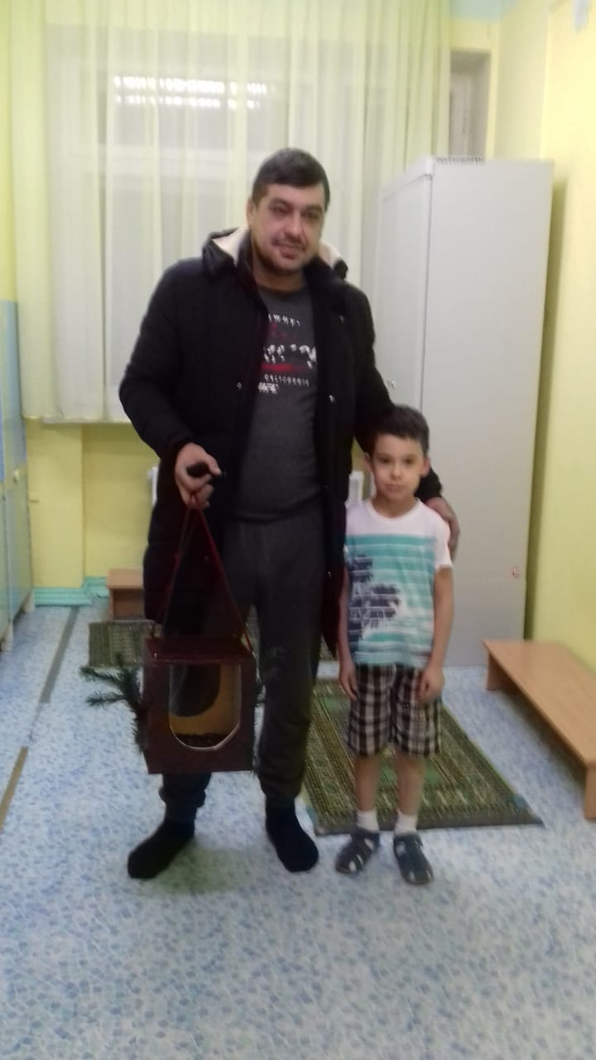
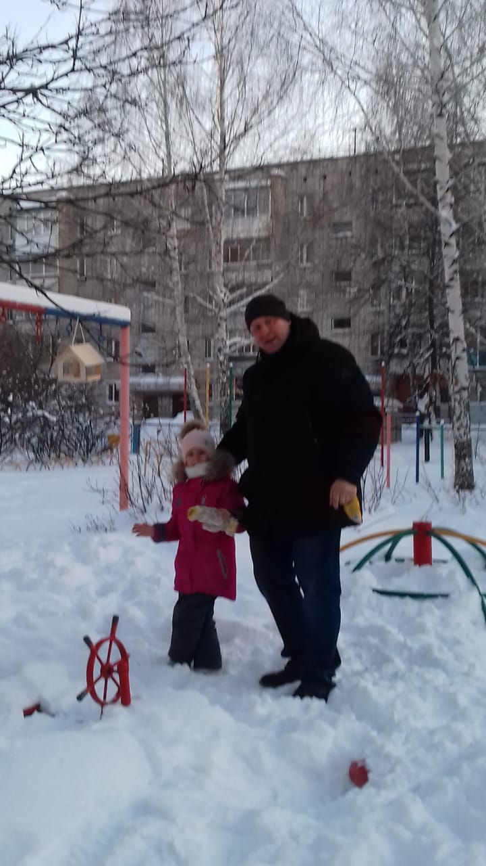
Ежегодная Акция «Каждой пичужке по кормушке»

Slide 22
Проект «В гостях у сказов дедушки Бажова»
Уральские самоцветы своими руками
Малахитовая шкатулка

Slide 23
Экскурсия на шахту

Slide 24
Проект «Хлеб - наше богатство»
Экскурсия-практикум на кухню
Работа в группе

Slide 25
Стряпаем дома с мамами

Slide 26
Акция «Галерея победы»

Slide 27
Акция «Окна победы»

Slide 28
Творческие работы детей к празднику Победы в период самоизоляции

Slide 29
Спасибо за внимание!

